Slide 1
ESPONDILOARTROPATIAS SERONEGATIVAS

Slide 2
ESPONDILOARTROPATIAS SERONEGATIVAS
ESPONDILITIS
ANQUILOSANTE
ARTRITIS
REACTIVA
ARTRITIS
PSORIASICA
SX. DE REITER
ARTRITIS
ASOCIADA A
ENFERMEDAD
INFLAMATORIA
INTESTINAL
ENF. DE WIPPLE
ENF. DE BEHCET

Slide 3
ARTRITIS PSORIASICA
DRA. BLANCA PINZON

Slide 4
HISTORIA
LA ASOCIACION DE PSORIASIS Y ARTRITIS SE CONCIDERABA COINCIDENCIA DE AR Y PSORIASIS
EL DESCUBRIMIENTO DE FR (-) AFECCION DE IF DISTALES , ASIMETRIA Y SACROILITIS PERMITIO UNA CLASIFICACION COMO PATOLOGIA ESPECIFICA

Slide 5
EPIDEMIOLOGIA
LA PREVALENCIA ES DE 0.1% DE LA POBLACION GLOBAL
AFECTA ENTRE 5 Y 7% DE PACIENTES CON PSORIASIS
IGUAL PRESENTACION EN AMBOS GENEROS
EL PICO DE PRESENTACION ES ENTRE LOS 30 Y 55 AÑOS

Slide 6
PATOGENIA
FACTORES
GENETICOS
FACTORES
AMBIENTALES
FACTORES
INMUNOLOGICOS
, B16 Y DR4 CON CORDANCIA EN GEMELOS
HLA Cw6, HLA B-27
ACTIVIDAD DE CEL T- CD8
ESTREPTOCOCOS, ESTAFILOCOCOS
TRAUMATISMOS
SUSCEPTIBILIDAD A LA ARTRITIS PSORIASICA

Slide 7
CRITERIOS DE CLASIFICACION DE LAS ESPONDILOARTROPATIAS
CRITERIO | DEFINICION
DOLOR VERTEBRAL INFLAMATORIO Ó | DOLOR EN ESPALDA BAJA O CUELLO, QUE MEJORA CON LA ACTIVIDAD, INICIO ANTES DE LOS 45 AÑOS , DE 3 MESES DE DURACION AL MENOS
SINOVITIS | ASIMETRICA , EN EXTREMIDADES INFERIORES
Y UNA O MAS DE LAS SIG: HISTORIA FAMILIAR | PRESENCIA EN PARIENTES DE PRIMER O SEGUNDO GRADO DE PSORIASIS, UVEITIS, ARTRITIS REACTIVA, ENF. INFLAMATORIA INTESTINAL.
PSORIASIS | PASADA O PRESENTE
ENF. INFLAMTORIA INTESTINAL | ENF. DE CROHN O COLITIS ULCEROSA CONFIRMADA POR ENDOSCOPIA O RX.
DOLOR GLUTEO ALTERNANTE | DOLOR PASADO O PRESENTE
ENTESOPATIA | DOLOR EN INSERCION TENDINOSA
URETRITIS , CERVICITIS O DIARREA | NO GONOCOCICAS UN MES PREVIO AL CUADRO CLINICO
SACROILITIS | BILATERAL GDO. 2-4 O UNILATERAL GDO.3-4

Slide 8
PRESENTACION CLINICA
EN 70% DE PACIENTES LA PSORIASIS PRECEDE A LA ARTRITIS
EN 15% LA PRESENTACION DE ARTRITIS Y PSORIASIS ES CONCOMITANTE
Y EN 15% LA ARTRITIS PRECEDE A LA PSORIASIS

Slide 9
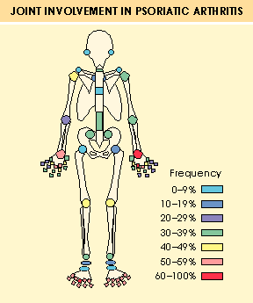

Slide 10
CARACTERISTICAS CLINICAS
1.-ARTRITIS PSORIASICA CLASICA CON AFECCION A IF DISTALES
2.- ARTRITIS MUTILANTE CON SACROILITIS.
3.- POLIARTRITIS SIMETRICA CON FR. NEGATIVO
4.- PAUCIARTCULAR, ASIMETRICA, CON DEDOS EN SALCHICHA
5.- SIMILAR A EA, CON O SIN AFECCION A ARTICULACIONES PERIFERICAS

Slide 11
CUADRO CLINICO
MANIFESTACIONES ARTICULARES:
MONO U OLIGOARTRITIS:
ES LA MANIFESTACION CLINICA MAS FRECUENTE
PUEDE AFECTAR UNA ARTICULACON GRANDE Y ASOCIARSE CON DACTILITIS

Slide 12
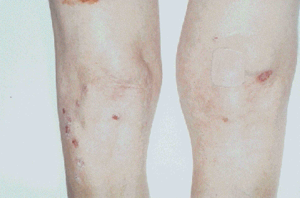
MONOARTRITIS CON PSORIASIS

Slide 13
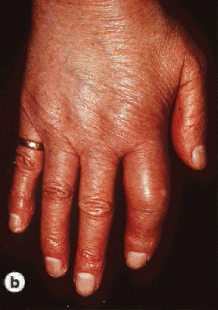
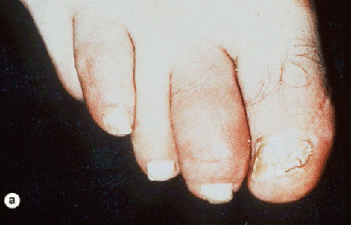
DACTILITIS

Slide 14
POLIARTRITIS SIMETRICA
INDISTINGUIBLE DE LA AR.
CON AFECCION DE IF DISTALES
TENDENCIA A ANQUILOSIS DE LAS IF DISTALES Y PROXIMALES QUE LLEVA A DEFORMIDAD EN “GARRA” DE MANOS

Slide 15
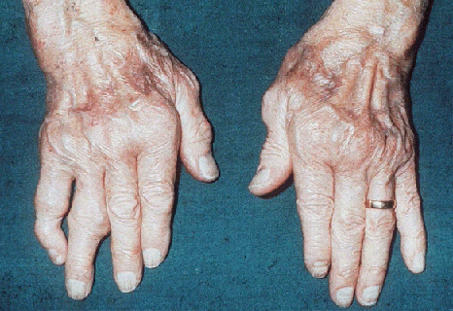
ARTRITIS SIMETRICA

Slide 16
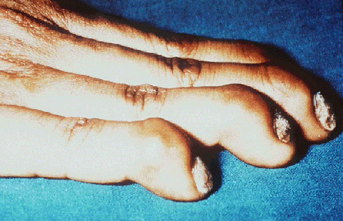
IF DISTALES Y UÑAS

Slide 17
ARTRITIS MUTILANTE
OSTEOLISIS DE FALANGES E MCF
“TELESCOPIAMIENTO” DEL DEDO AFECTADO
SE VE EN SOLO 5% DE PACIENTES CON ARTRITIS PSORIASICA

Slide 18
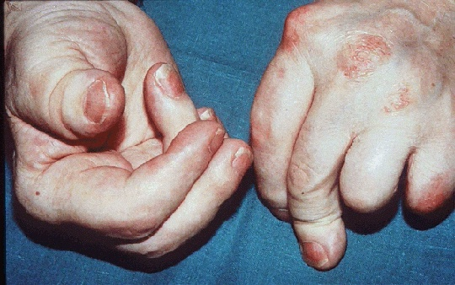
ARTRITIS MUTILANTE

Slide 19
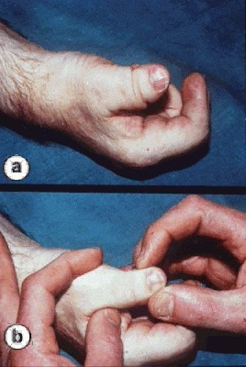
TELESCOPIA EN ARTRITIS PSORIASICA

Slide 20
ENFERMEDAD AXIAL
DOLOR DE ESPALDA BAJA, CUELLO O TORAX
SACROILITIS ASIMETRICA Y ASINTOMATICA EN 1/3 DE PACIENTES
ENTESITIS

Slide 21
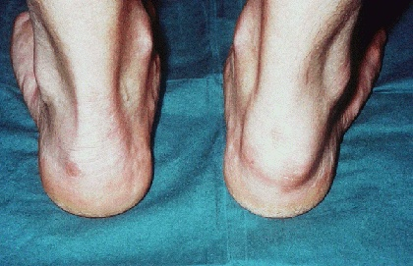
TENDINITIS AQUILEA

Slide 22
HALLAZGOS DERMATOLOGICOS
LESION PSORIASICA: PLACA ERITEMATOSA , CON DESCAMACION
PRESENTACION EN CODOS, RODILLAS, CUERO CABELLUDO, OREJAS Y AREA PRESACRA
UÑAS: HOYUELOS, ONICOLISIS E HIPERQUERATOSIS

Slide 23
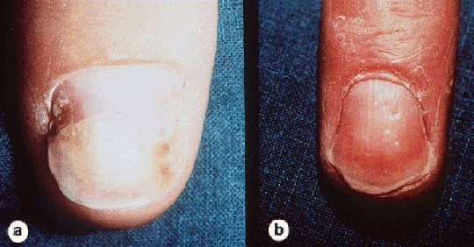
UÑAS
Onicolisis , hiperqueratosis y puntilleo

Slide 24
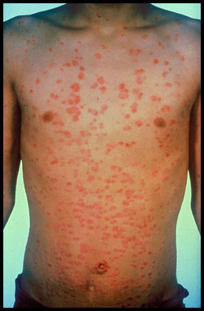
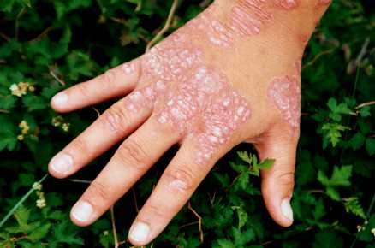
PSORIASIS

Slide 25
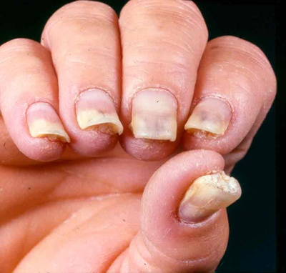
UÑAS

Slide 26
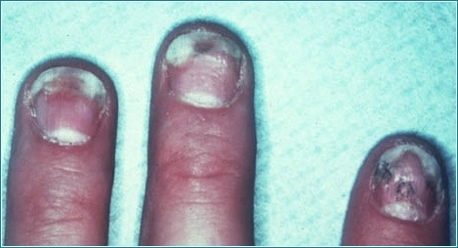
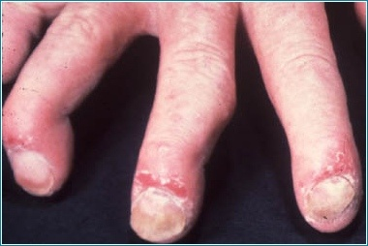
PSORIASIS

Slide 27
OTRAS MANIFESTACIONES
OJOS:
CONJUNTIVITIS O IRITIS EN 7-33% DE PACIENTES
CORAZON : INSUFICIENCIA AORTICA (4%)

Slide 28
DIAGNOSTICO
LAB: VSG ELEVADO FR: NEG
RX: RESORCION EN IF DISTALES ( EN COPA Y PUNTA DE LAPIZ)
SACROILITIS
SINDESMOFITOS PARAMARGINALES

Slide 29
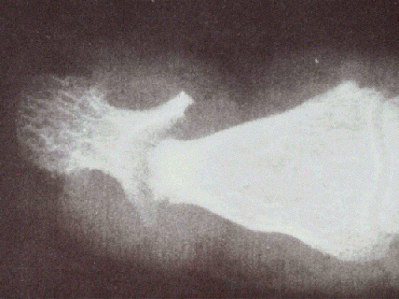
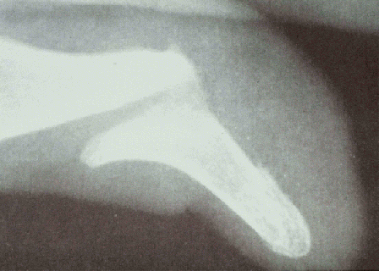
RX. IF
PUNTA DE LAPIZ Y DEFORMIDAD EN COPA DE VINO
PUNTA DE LAPIZ

Slide 30
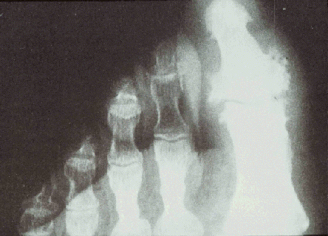
RX. PIES
DESHILACHAMIENTO OSEO EN IF DISTAL

Slide 31
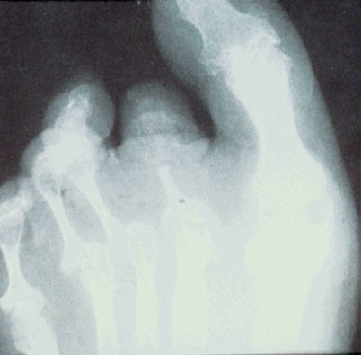
OSTEOLISIS

Slide 32
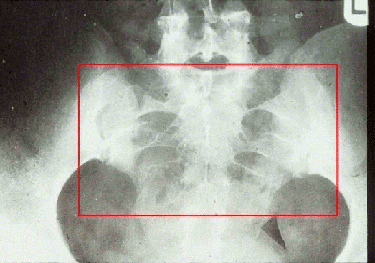
SACROILITIS UNILATERAL

Slide 33
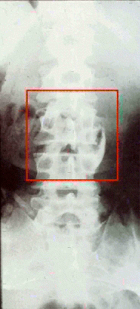
SINDESMOFITOS ASIMETRICOS

Slide 34
DX. DIFERENCIAL
ESPONDILOARTROPATIAS
(afección axial, sacroilitis, entesitis )
ARTRITIS REUMATOIDE
(erosiones óseas)

Slide 35
TRATAMIENTO
ANTI TNF-ALFA
AINES
MTX, SSZ, LEFLUNOMIDA
PIEL: EMOLIENTES, QUERATOLITICOS,
DERIVADOS DE VITAMINA D
Y ESTEROIDES TOPICOS

Slide 36
PRONOSTICO
BUEN PRONOSTICO EN COMPARACION A LA AR
MAL PRONOSTICO ARTICULAR EN LA FORMA MUTILANTE
TTO. MULTIDISCIPLINARIO EN AFECCION DERMICA EXTENSA

